Slide 1

Université de Mostaganem — Dr. Madani BELACEL
COURS TIC 02 - TD
TD TIC 02 — Informatique et Architecture de l'Ordinateur
Module TIC · Licence 1
Dr. BELACEL Madani Université de Mostaganem madani.belacel@univ-mosta.dz

Slide 2
Plan du cours
1. Exercice 1 — Vocabulaire de base(15 min)
2. Exercice 2 — Entrée / Traitement / Sortie(15 min)
3. Exercice 3 — RAM vs stockage(18 min)
4. Exercice 4 — Choix de support(18 min)
5. Exercice 5 — Bonnes pratiques(14 min)
Université de Mostaganem — Dr. Madani BELACEL

Slide 3
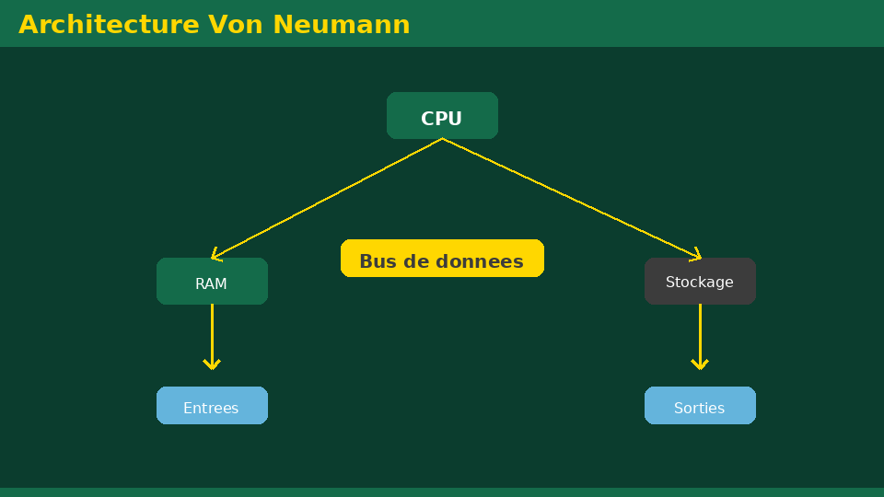
Exercice 1 — Vocabulaire de base(15 min)
• Énoncé :Définissez : informatique, hardware, software, CPU, RAM, SSD.
• Corrigé :Informatique = traitement automatique de l'information ; hardware = matériel ; software = logiciels ; CPU = processeur ; RAM = mémoire vive volatile ; SSD = stockage rapide non volatile.
🎯 Intérêt pratique : Cette compétence vous servira dans votre vie universitaire et professionnelle.
Université de Mostaganem — Dr. Madani BELACEL

Slide 4
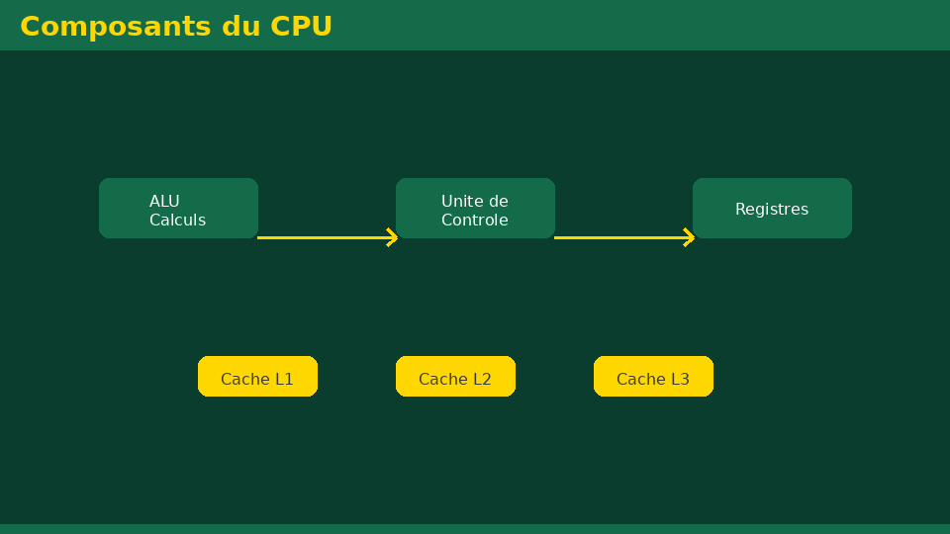
Exercice 2 — Entrée / Traitement / Sortie(15 min)
• Énoncé :Classez : clavier, écran, processeur, imprimante, micro, disque dur.
• Corrigé :Entrée : clavier, micro ; Traitement : processeur ; Sortie : écran, imprimante ; Stockage : disque dur.
🎯 Intérêt pratique : Cette compétence vous servira dans votre vie universitaire et professionnelle.
Université de Mostaganem — Dr. Madani BELACEL

Slide 5
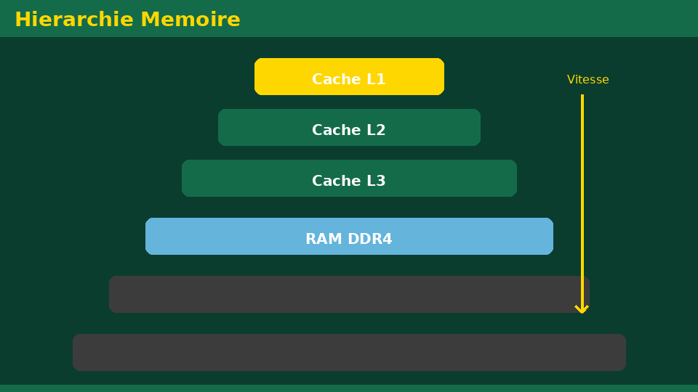
Exercice 3 — RAM vs stockage(18 min)
• Énoncé :Pourquoi un document non sauvegardé disparaît-il après une coupure de courant ?
• Corrigé :Les données en cours d'édition sont en RAM (volatile). Sans enregistrement sur disque/SSD/cloud, elles sont perdues à l'arrêt.
🎯 Intérêt pratique : Cette compétence vous servira dans votre vie universitaire et professionnelle.
Université de Mostaganem — Dr. Madani BELACEL

Slide 6
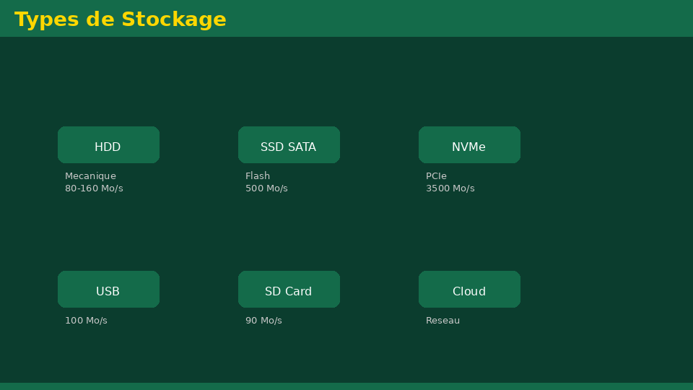
Exercice 4 — Choix de support(18 min)
• Énoncé :Pour travail quotidien, archive longue durée, transport de fichiers — recommandez un support et justifiez.
• Corrigé :SSD pour usage quotidien ; HDD ou cloud pour archives ; clé USB pour transport ponctuel.
🎯 Intérêt pratique : Cette compétence vous servira dans votre vie universitaire et professionnelle.
Université de Mostaganem — Dr. Madani BELACEL

Slide 7
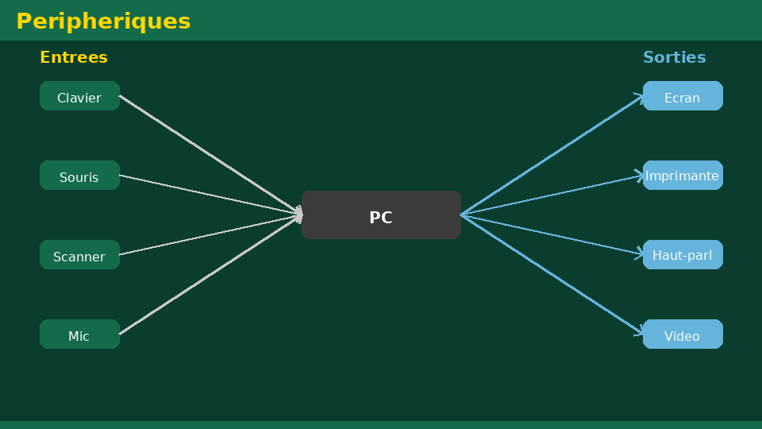
Exercice 5 — Bonnes pratiques(14 min)
• Énoncé :Listez 6 bonnes pratiques importantes pour un étudiant.
• Corrigé :Sauvegardes régulières, mises à jour, antivirus, organisation des dossiers, règle 3-2-1, distinction RAM/stockage.
🎯 Intérêt pratique : Cette compétence vous servira dans votre vie universitaire et professionnelle.
Université de Mostaganem — Dr. Madani BELACEL

Slide 8
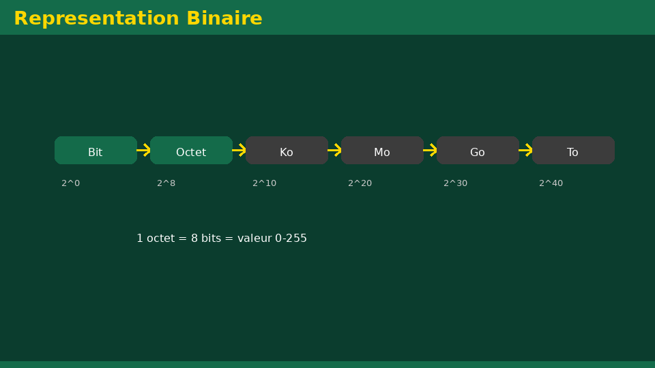
Application concrète
• Appliquez ces concepts dans vos travaux
• Pratiquez lors des TD
Intérêt pratique pour vous Cette compétence vous servira dans votre vie universitaire et professionnelle.
Université de Mostaganem — Dr. Madani BELACEL

Slide 9
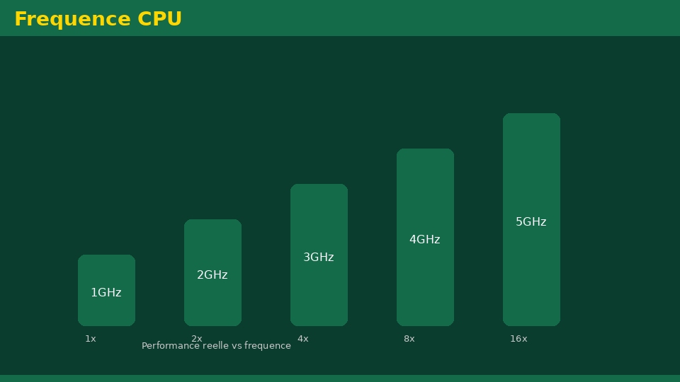
Application concrète
• Appliquez ces concepts dans vos travaux
• Pratiquez lors des TD
Intérêt pratique pour vous Cette compétence vous servira dans votre vie universitaire et professionnelle.
Université de Mostaganem — Dr. Madani BELACEL

Slide 10
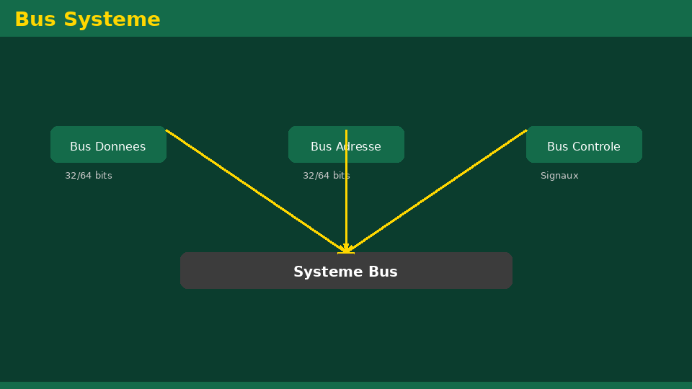
Application concrète
• Appliquez ces concepts dans vos travaux
• Pratiquez lors des TD
Intérêt pratique pour vous Cette compétence vous servira dans votre vie universitaire et professionnelle.
Université de Mostaganem — Dr. Madani BELACEL

Slide 11
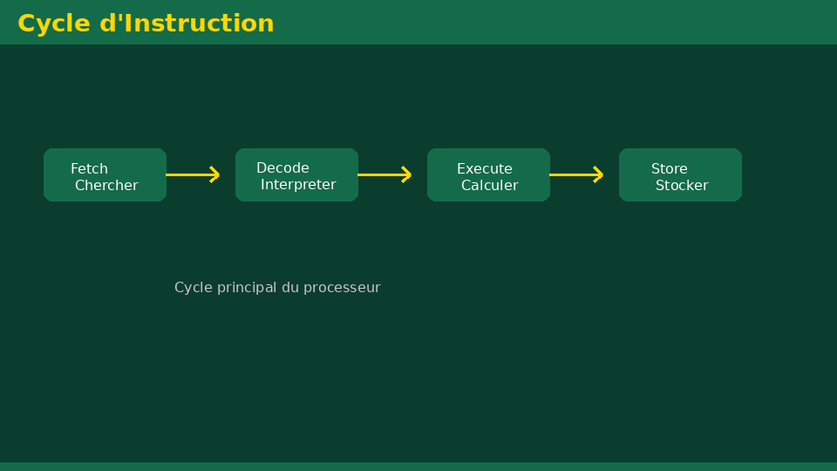
Application concrète
• Appliquez ces concepts dans vos travaux
• Pratiquez lors des TD
Intérêt pratique pour vous Cette compétence vous servira dans votre vie universitaire et professionnelle.
Université de Mostaganem — Dr. Madani BELACEL

Slide 12
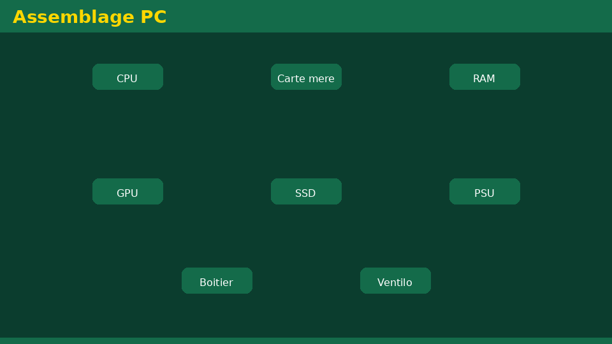
Application concrète
• Appliquez ces concepts dans vos travaux
• Pratiquez lors des TD
Intérêt pratique pour vous Cette compétence vous servira dans votre vie universitaire et professionnelle.
Université de Mostaganem — Dr. Madani BELACEL

Slide 13
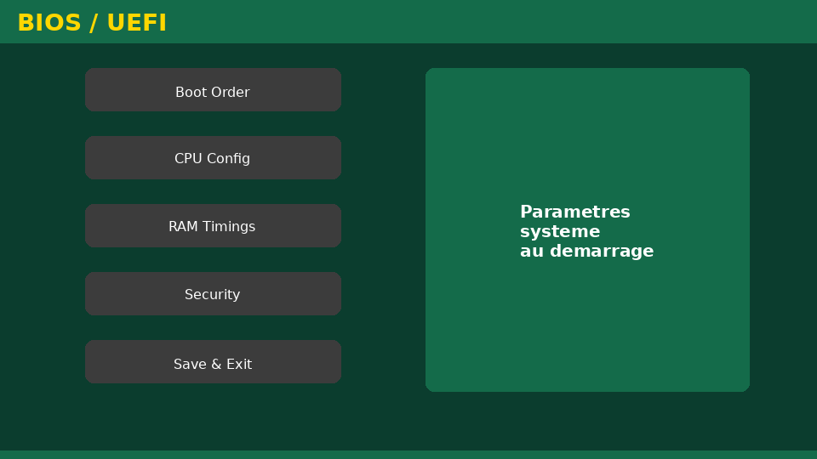
Application concrète
• Appliquez ces concepts dans vos travaux
• Pratiquez lors des TD
Intérêt pratique pour vous Cette compétence vous servira dans votre vie universitaire et professionnelle.
Université de Mostaganem — Dr. Madani BELACEL

Slide 14
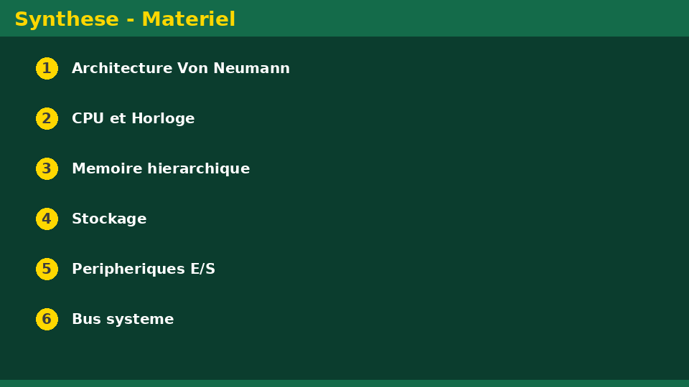
Synthèse : Intérêt pratique global
• Exercice 1 — Vocabulaire de base(15 min)
• Exercice 2 — Entrée / Traitement / Sortie(15 min)
• Exercice 3 — RAM vs stockage(18 min)
• Exercice 4 — Choix de support(18 min)
• Exercice 5 — Bonnes pratiques(14 min)
Intérêt pratique pour vous Ensemble, ces compétences numériques vous permettent de travailler efficacement, communiquer professionnellement et résoudre les problèmes courants de la vie universitaire.
Université de Mostaganem — Dr. Madani BELACEL

Slide 15
Université de Mostaganem — Dr. Madani BELACEL
Conclusion
• Exercice 1 — Vocabulaire de base(15 min)
• Exercice 2 — Entrée / Traitement / Sortie(15 min)
• Exercice 3 — RAM vs stockage(18 min)
• Exercice 4 — Choix de support(18 min)
• Exercice 5 — Bonnes pratiques(14 min)
Dr. BELACEL Madani Université de Mostaganem madani.belacel@univ-mosta.dz

Slide 16
Références et ressources
• Programme national TIC - Ministère
• UIT - Définitions TIC
• UNESCO - Compétences numériques
• Guide Moodle Univ-Mosta
Université de Mostaganem — Dr. Madani BELACEL

